Slide 1
СП «Детский сад комбинированного вида «Золушка» МБДОУ «Детский сад «Планета детства» комбинированного вида» Чамзинского муниципального района
Дидактическое пособие Мэджик бокс «Школа профессий»: по темам «Ателье», «Кондитерская»
Автор-составитель: воспитатель
Столярова Нина Юрьевна

Slide 2
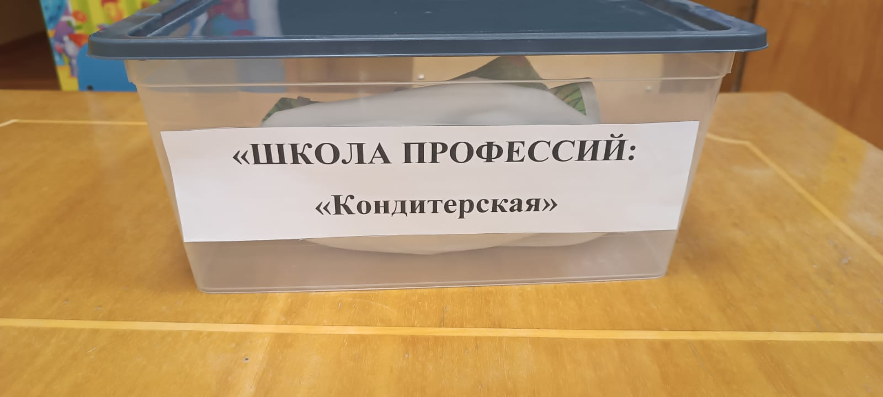
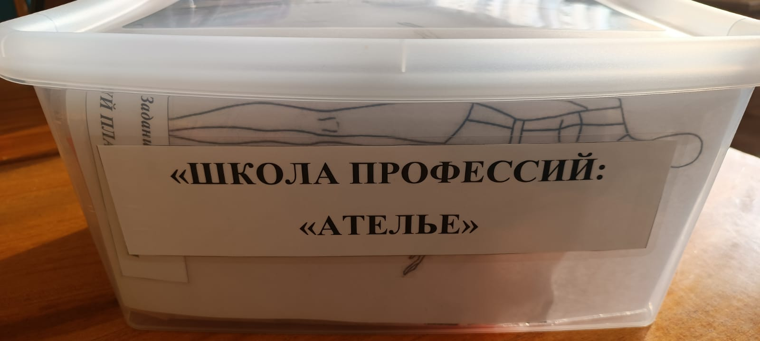
«Школа профессий»
Мэджик бокс «Кондитерская»
Мэджик бокс
«Ателье»

Slide 3
Структура бокса
Инструкция
Информационный блок
Масстер-класс
Материалы для продуктивной деятельности
Игровые задания

Slide 4
Ссылки на ознакомительную информацию по профессиям на тему: «Ателье»
Специальный выпуск авторской, детской, развлекательно – познавательной телепередачи Марии Карпинской «Мир глазами детей»: профессия швея» https://yandex.ru/video/preview/18100028611175893622
Мультсериал «Навигатум Калейдоскоп профессий» - серия «Профессия Закройщик» https://yandex.ru/video/preview/14291288664423564884

Slide 5
Ссылки на ознакомительную информацию по профессиям на тему: «Кондитерская»
Мультсериал «Навигатум Калейдоскоп профессий» - серия «Профессия Кондитер» https://yandex.ru/video/preview/1657455646755648513
Мультсериал «Навигатум Калейдоскоп профессий» - серия «Профессия Повар и Кондитер» https://yandex.ru/video/preview/4400174119576652236

Slide 6
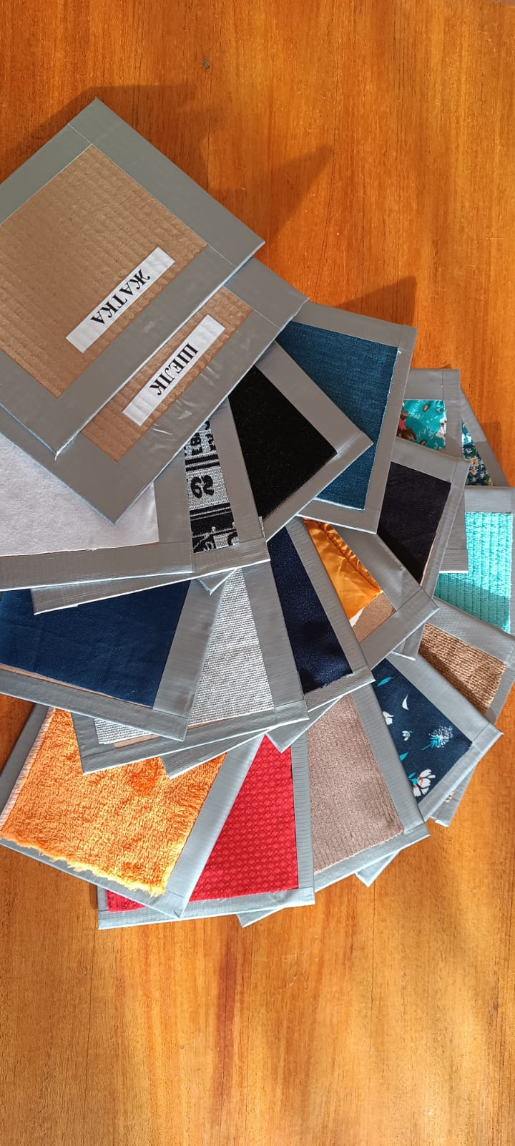
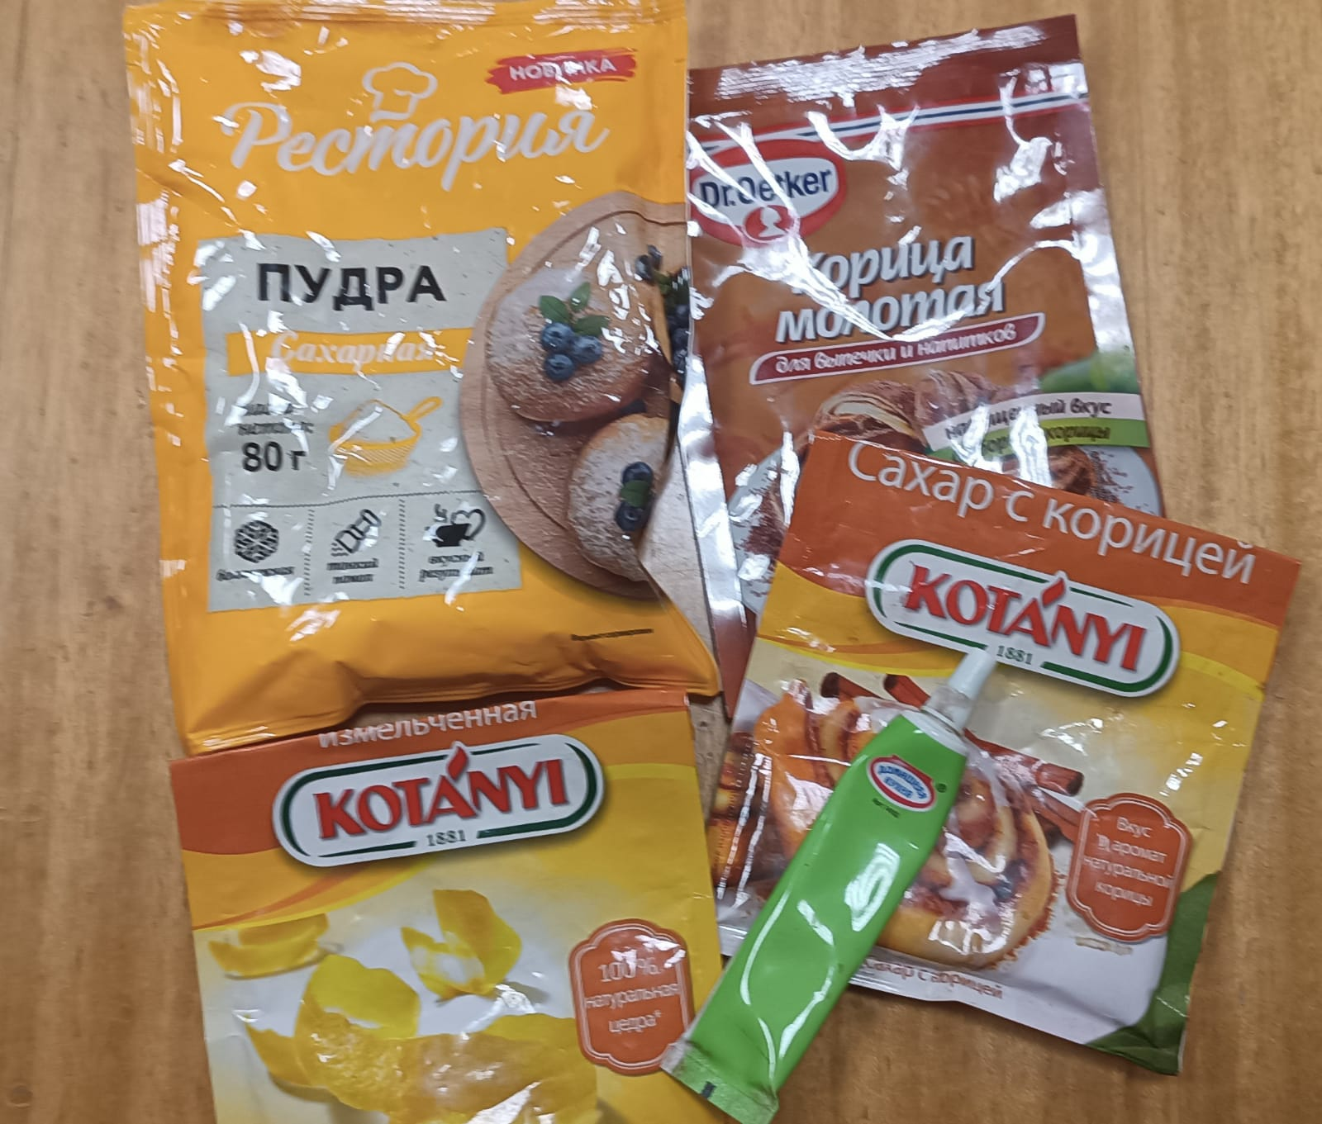
Коллекция тканей
Коллекция специй

Slide 7
Ссылки на видео мастер-классы
Видео-инструкция по изготовлению аппликации «Платье для куклы» https://disk.yandex.ru/i/3uhvXalZ2sWN2w
Видео – инструкция «Что такое мерки, как их снять с куклы?» https://disk.yandex.ru/i/FuS3W0pr3w9seA
Видео рецепт «Шоколадные кексы» https://disk.yandex.ru/i/4PXiJIi8EtNeSA

Slide 8
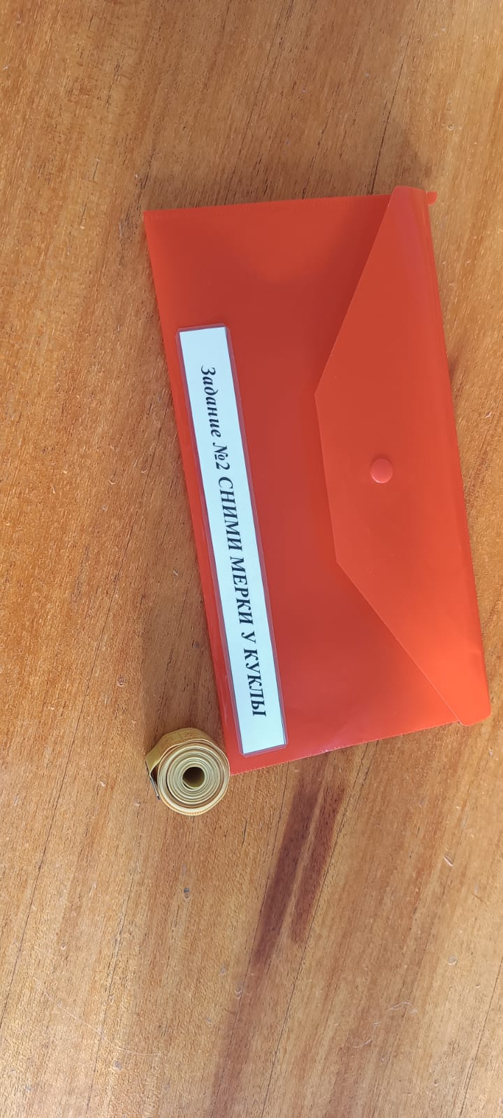
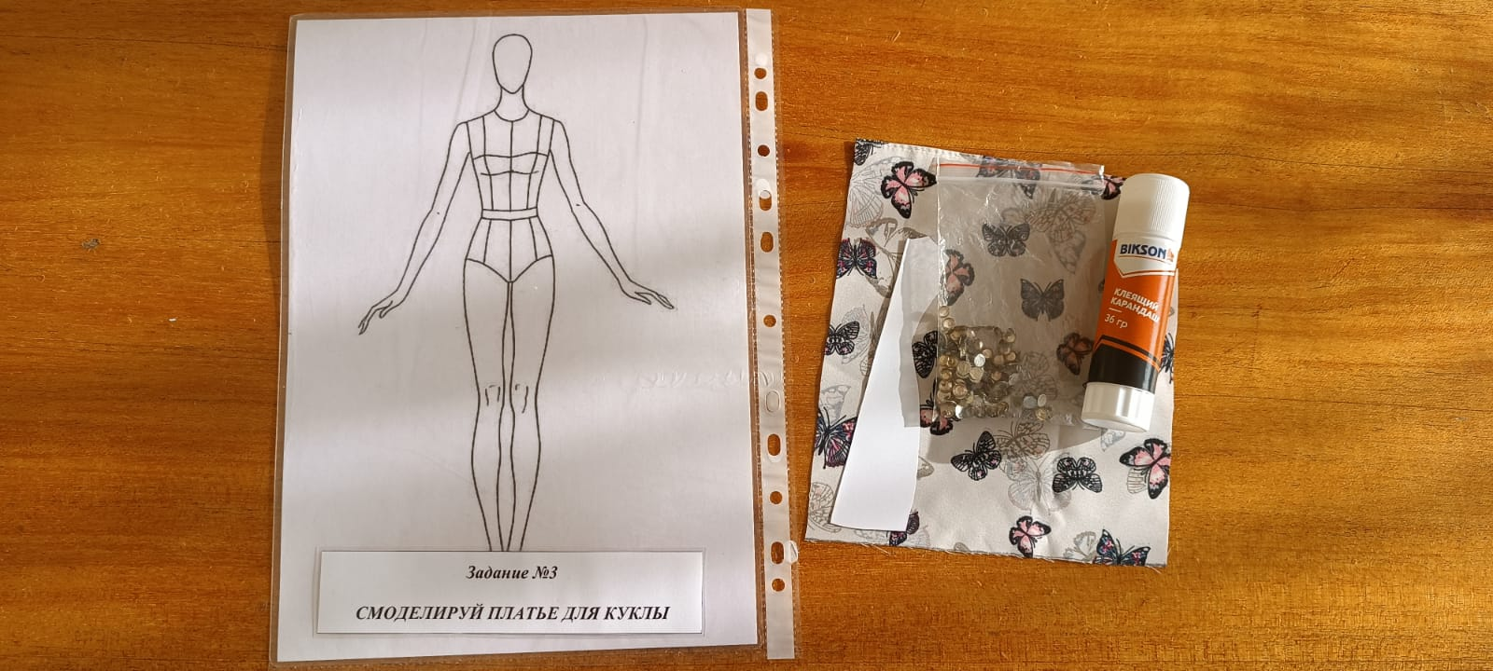
Игровые задания к боксу «Ателье»
«Смоделируй платье для куклы»
«Сними мерки у куклы»

Slide 9
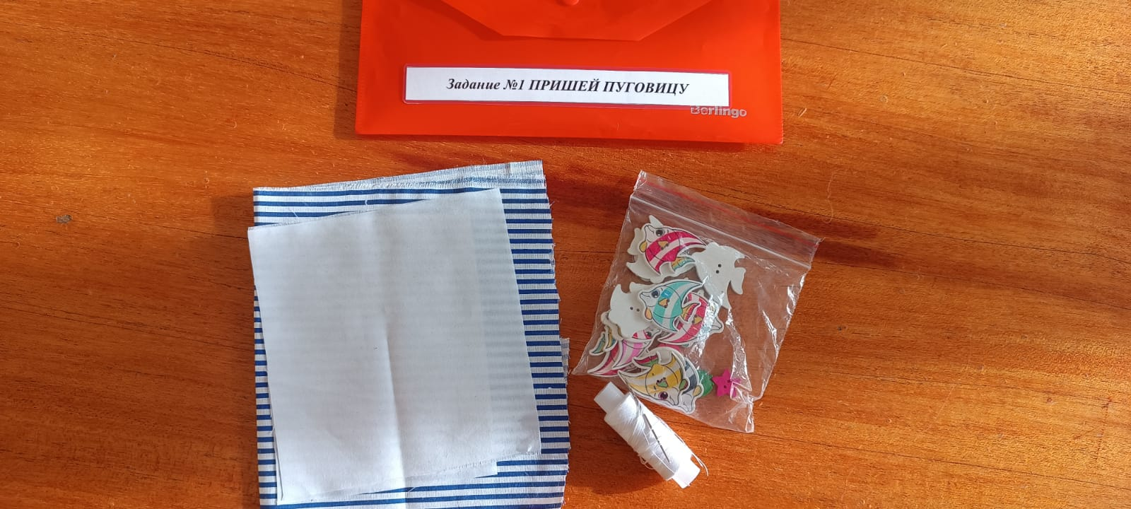
«Пришей пуговицу»

Slide 10
Ссылки на интерактивные дидактические игры
Дидактическое упражнение
«НАЙДИ ПАРУ: «Инструменты для работы кондитера»
Цель: развивать наблюдательность, внимание, тонкость зрительного восприятия, умение подбирать парную картинку; закрепить названия инструментов для работы кондитера
Ссылка: https://learningapps.org/32320085
Дидактическое упражнение
«НАЗОВИ ПРАВИЛЬНО ИНСТРУМЕНТ!»
Цель: закрепить названия инструментов для работы кондитера.
Ссылка: https://learningapps.org/32330116

Slide 11
Дидактическое упражнение
«НАЙДИ ПАРУ: «Инструменты для шитья»
Цель: развивать наблюдательность, внимание, тонкость зрительного восприятия, умение подбирать парную картинку; закрепить названия инструментов для швейных работ.
Ссылка: https://learningapps.org/32314273
Дидактическое упражнение
«ЧЕТВЕРТЫЙ ЛИШНИЙ»
Цель: закрепить умение находить четвертый лишний предмет и объяснять, почему он лишний, развивать умение классифицировать предметы по теме «Ателье».
Ссылка: https://learningapps.org/32314779

Slide 12
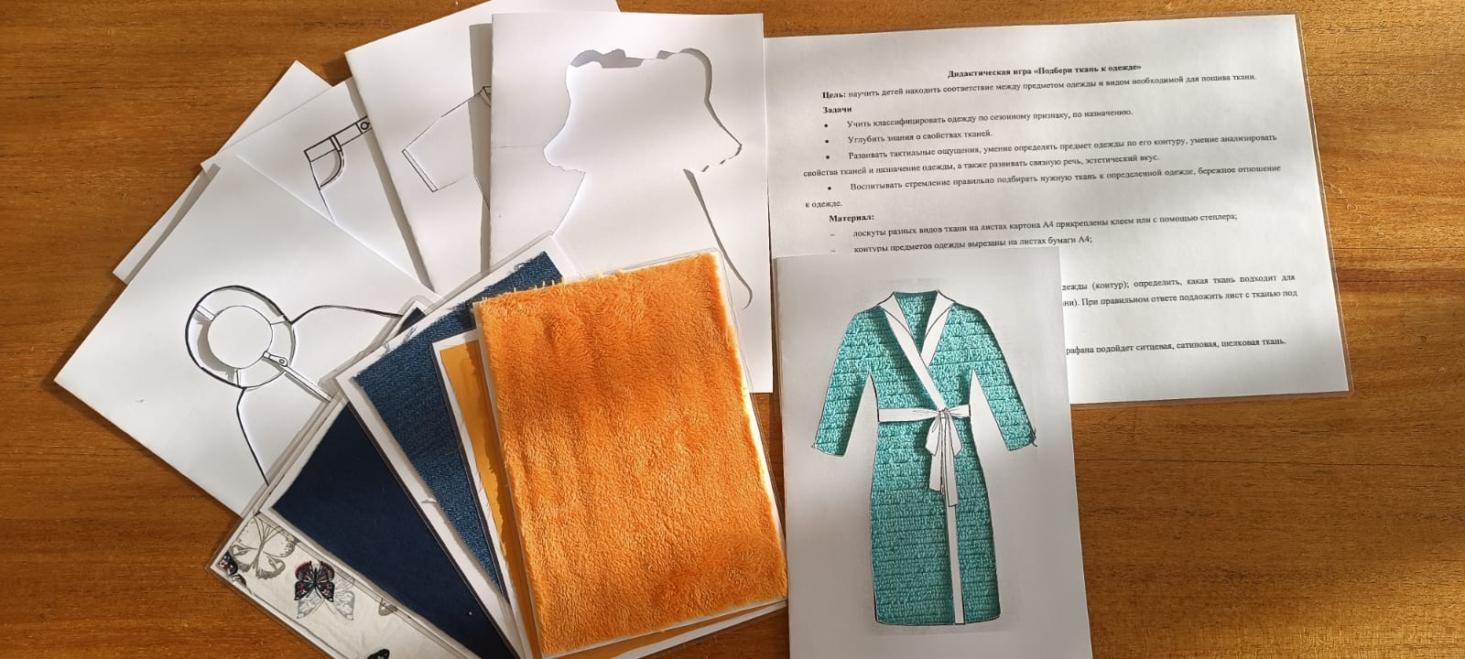
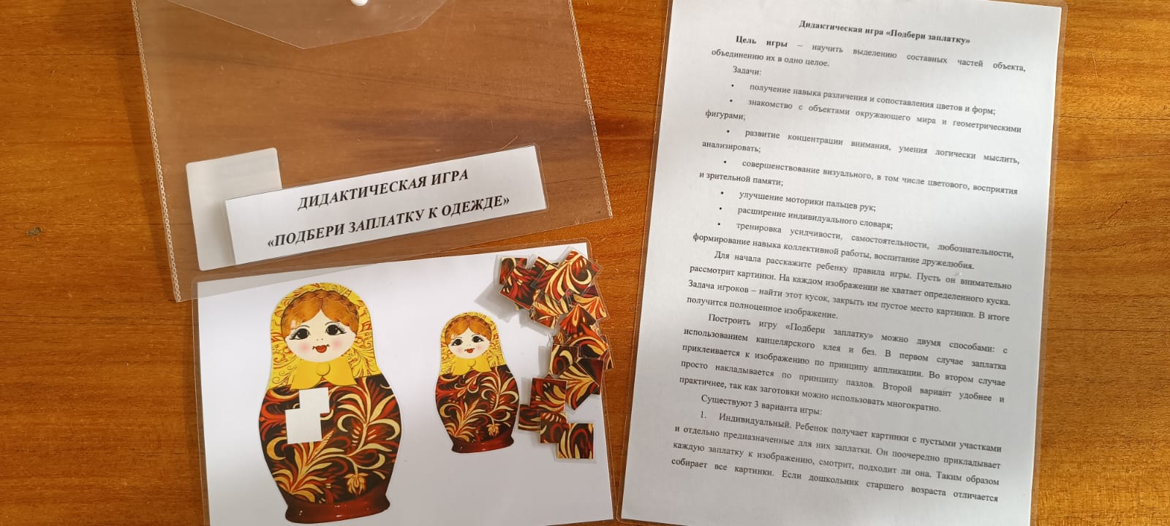
Дидактические игры
«Подбери ткань к одежде»
«Подбери заплатку к одежде»

Slide 13
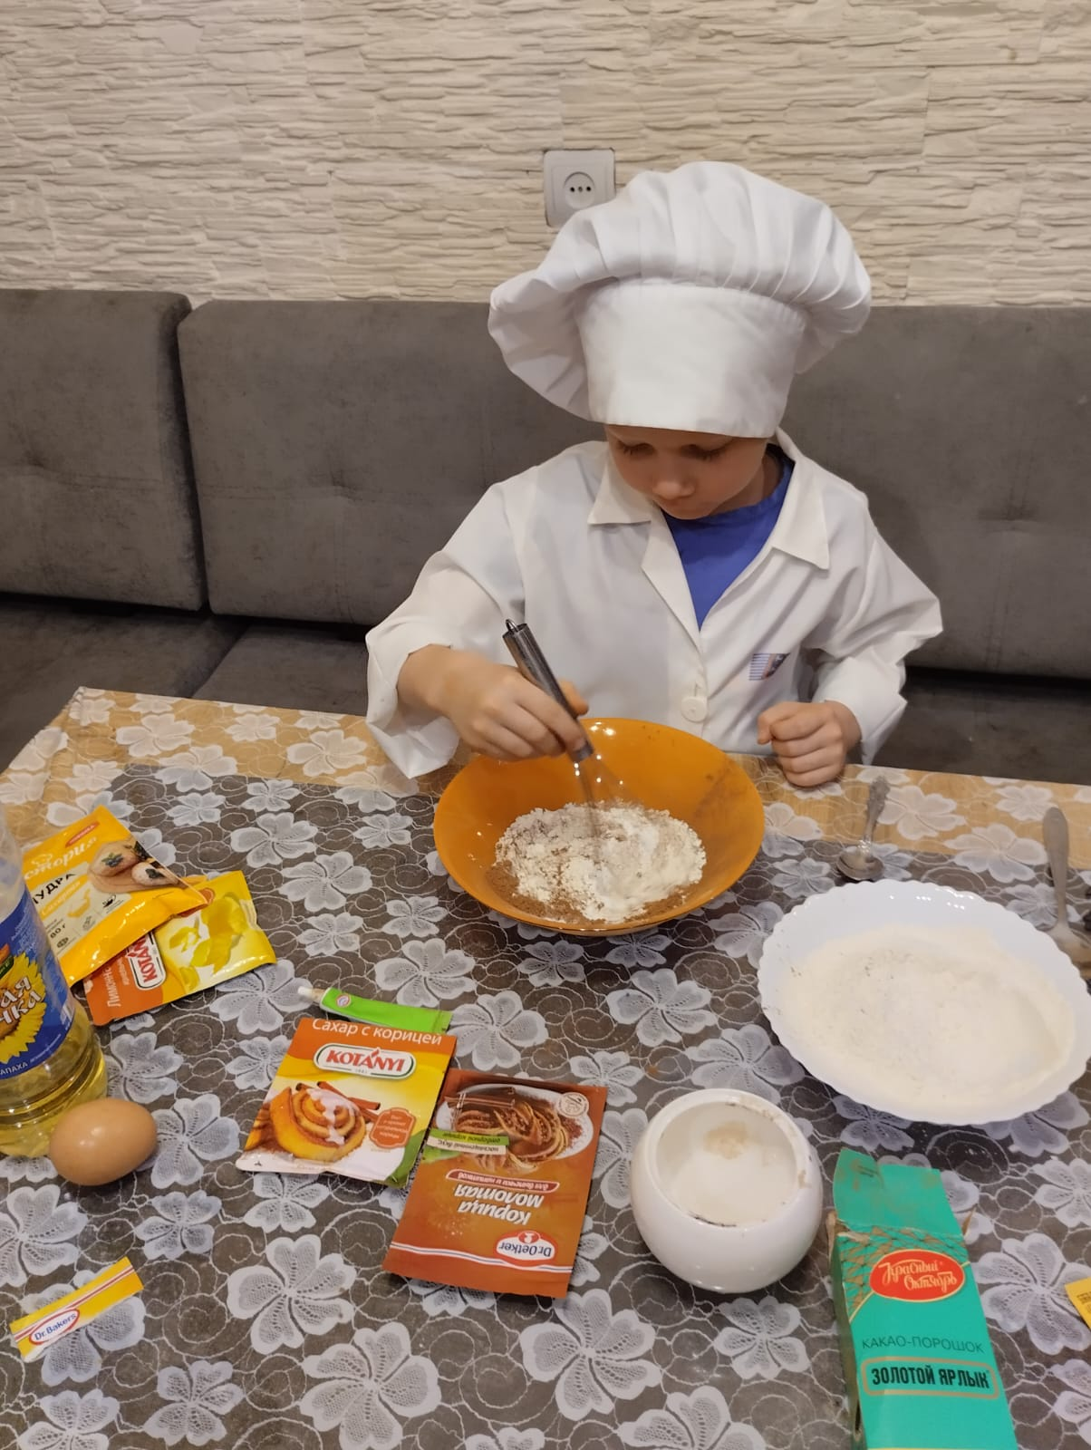
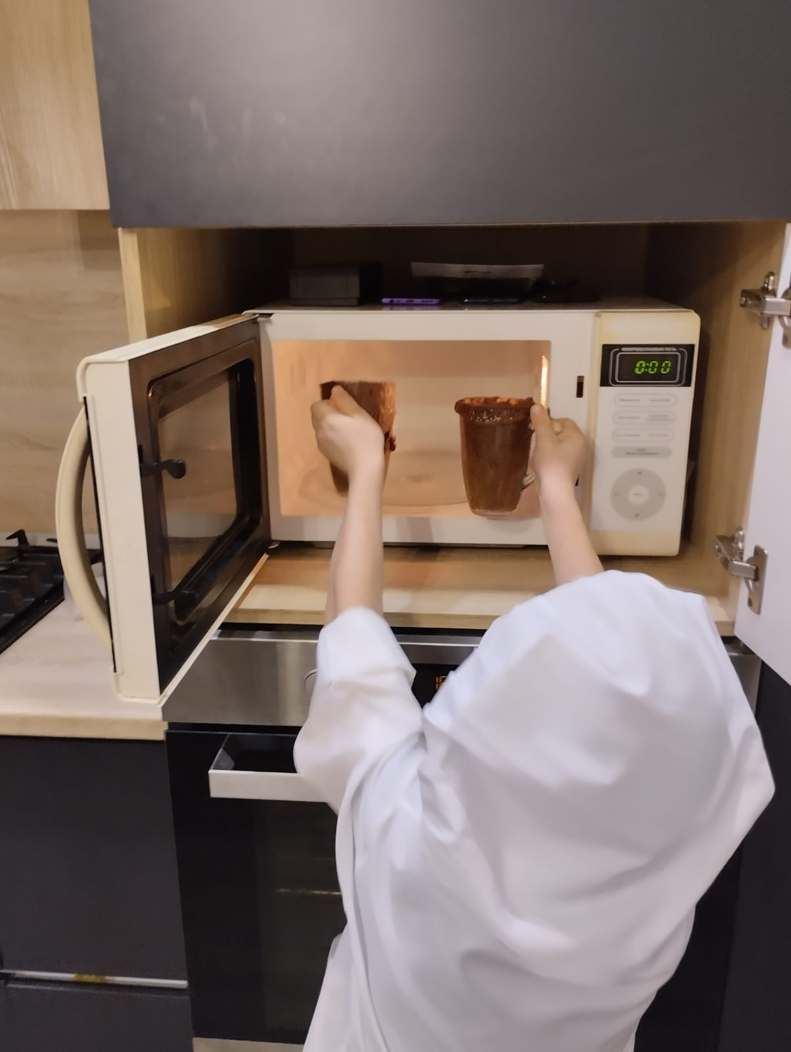
Практическое применение боксов

Slide 14
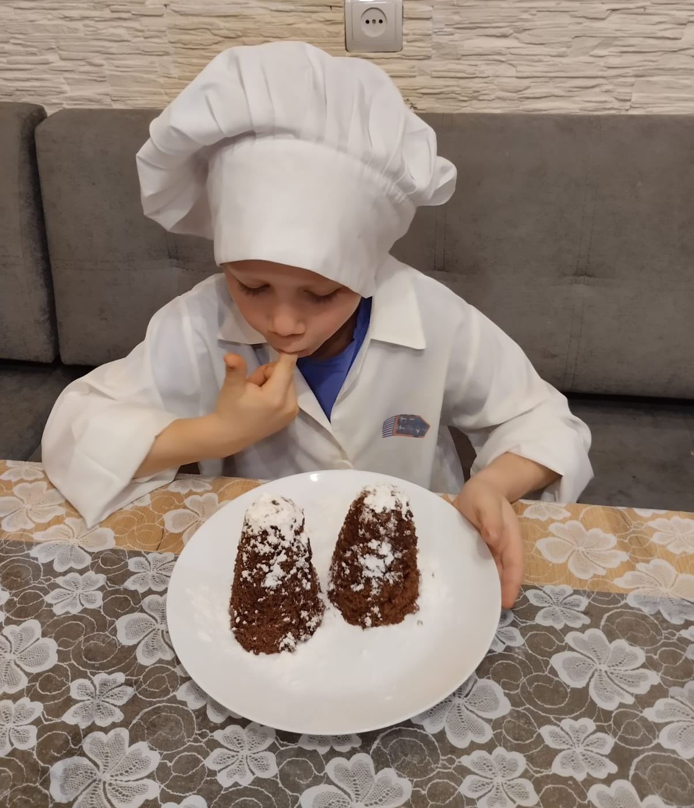
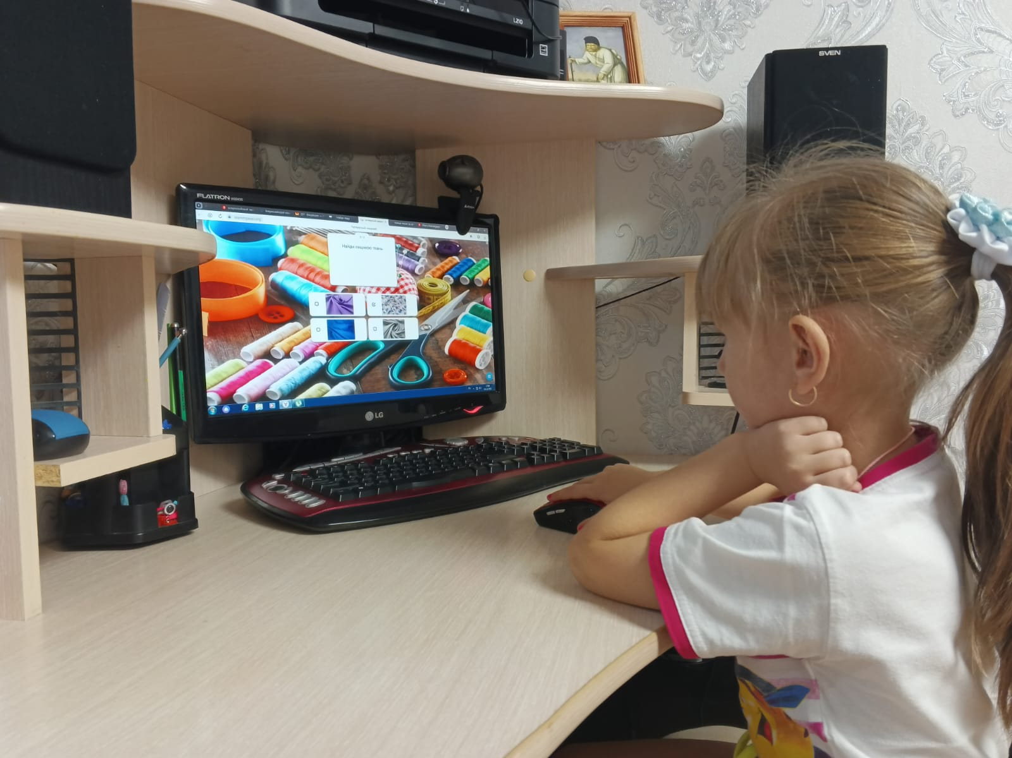

Slide 15
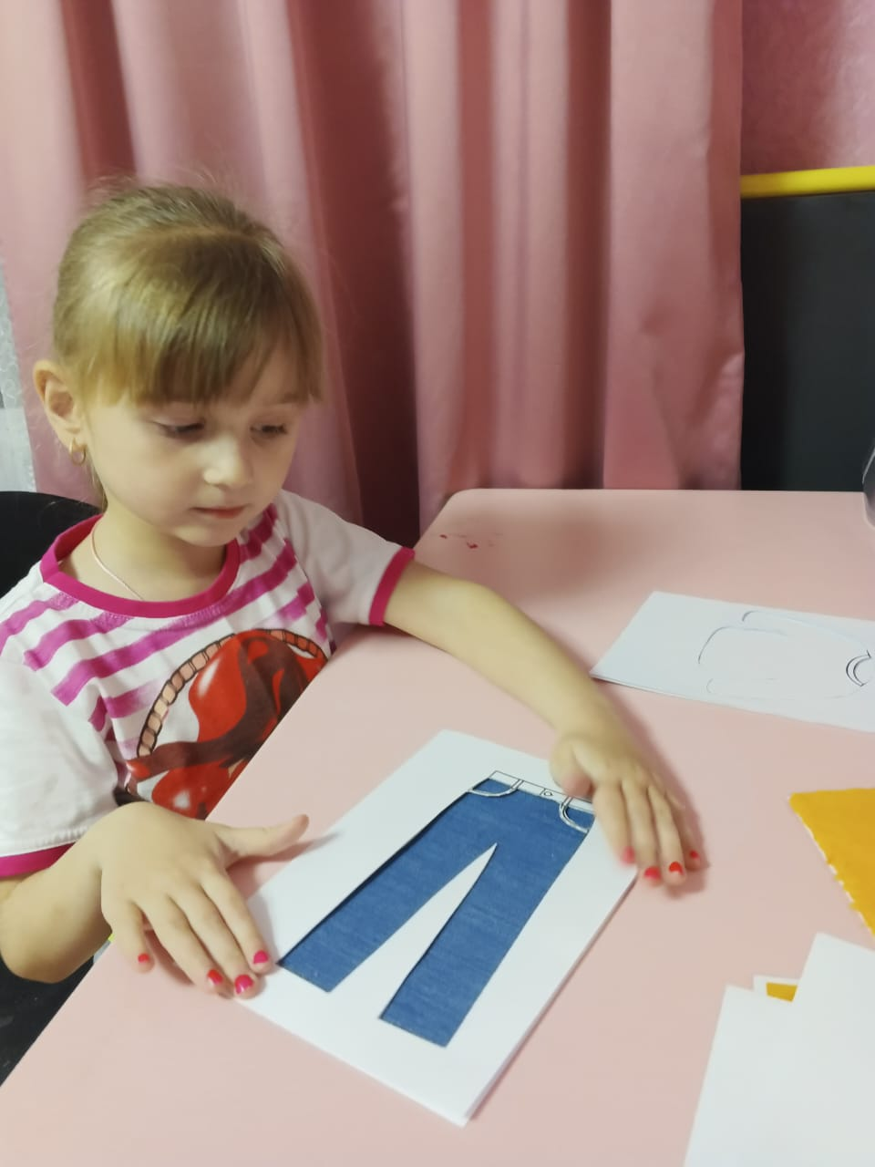
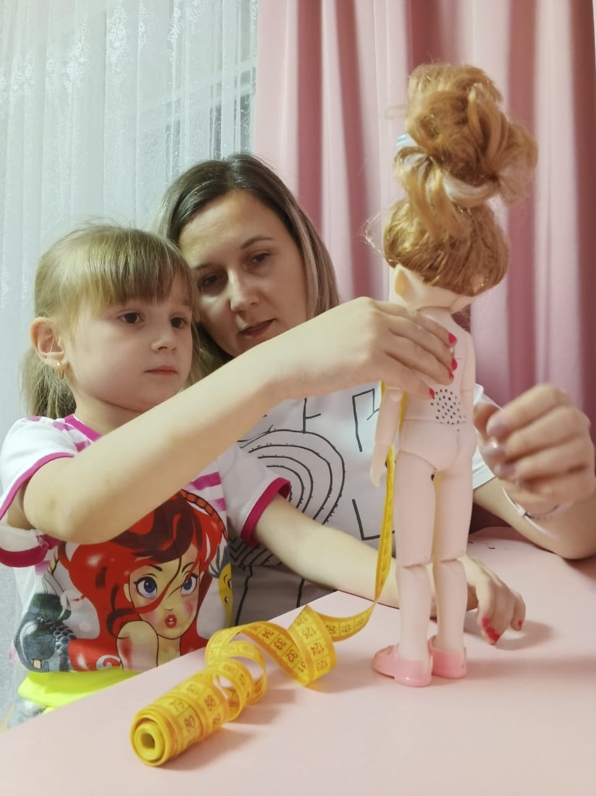

Slide 16
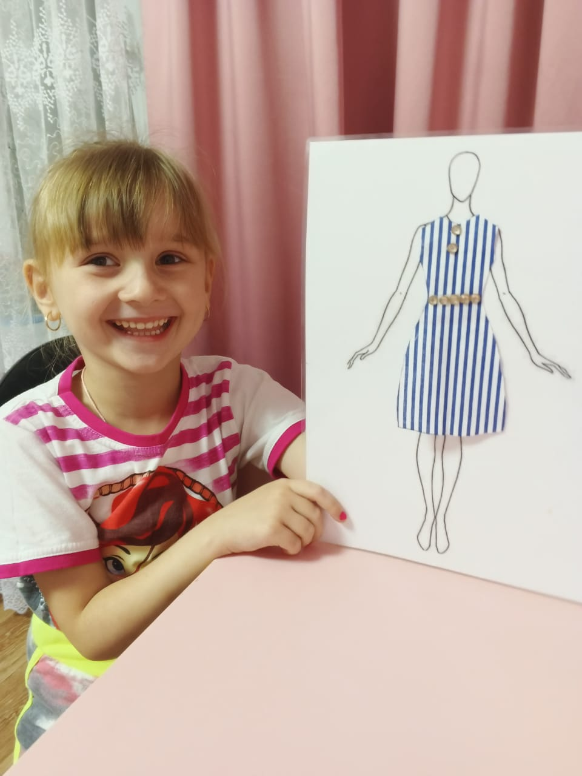
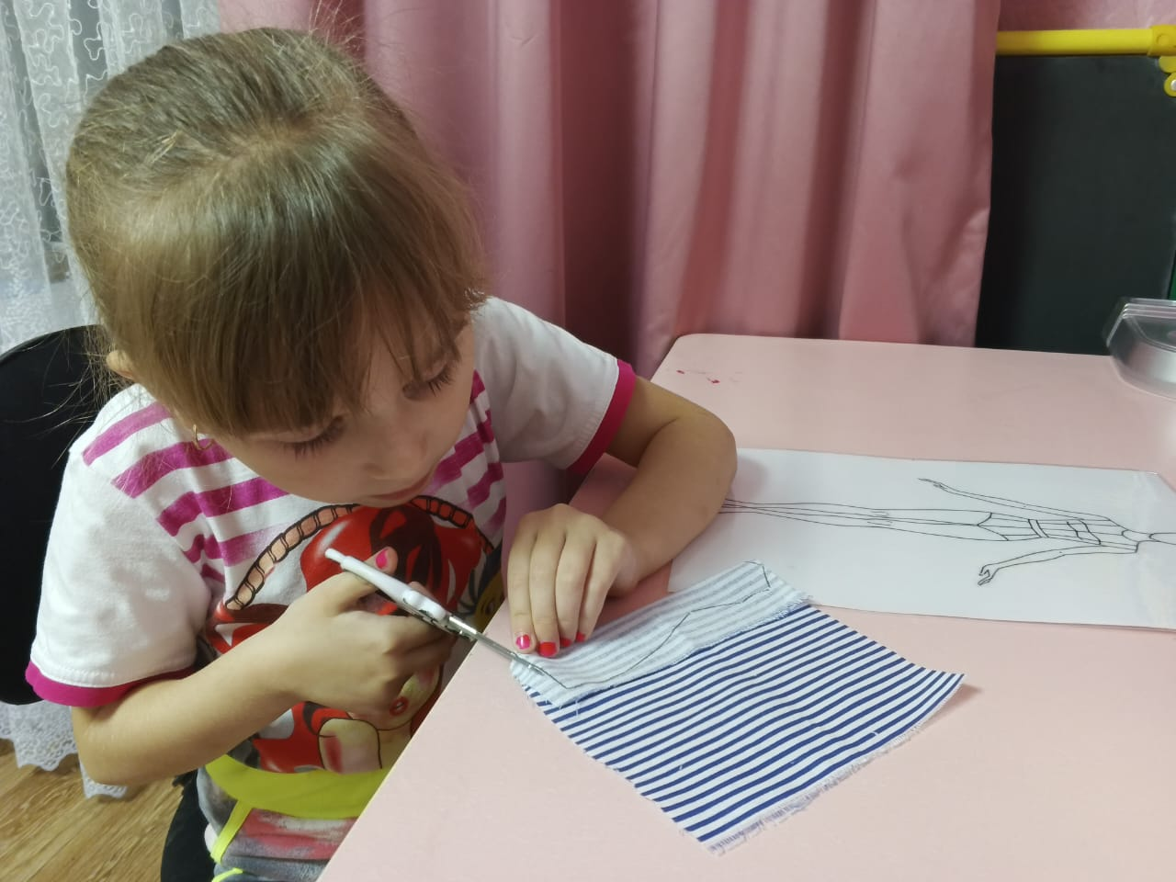

Slide 17
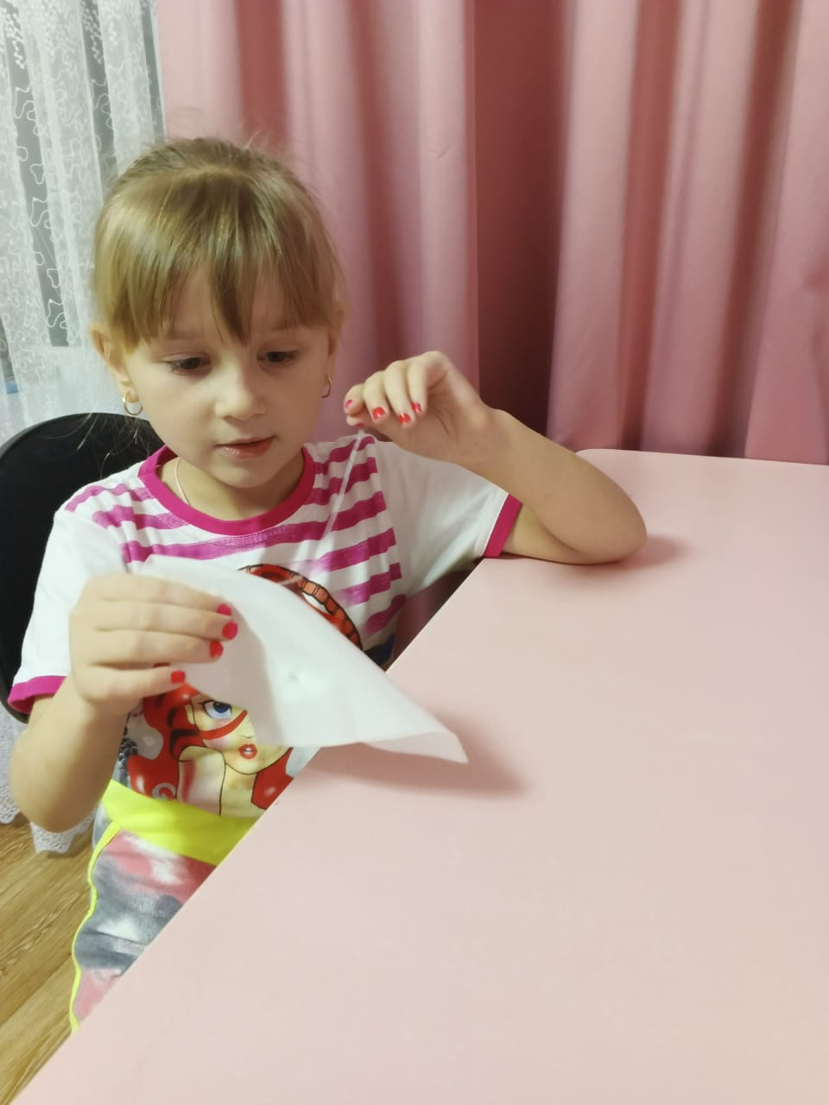
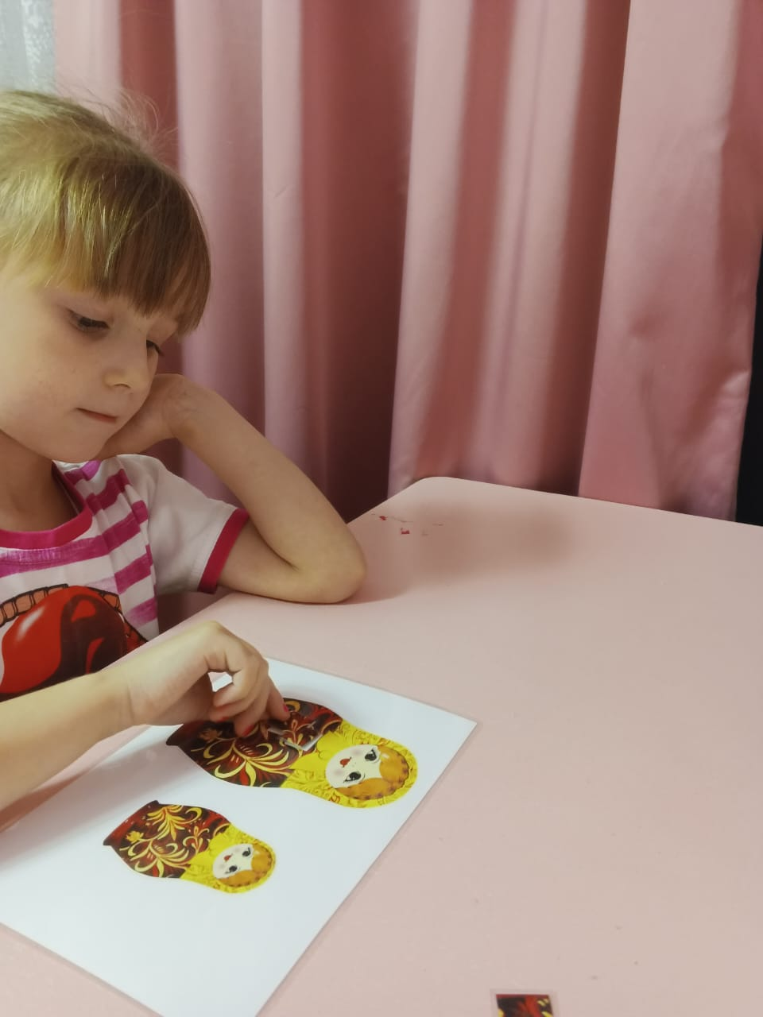

Slide 18
СПАСИБО за ВНИМАНИЕ!

